Slide 1
第二届 · 通用赛道 ｜ 命题领域：出海
出海罗盘
GlobalCompass · 全球业务智能决策智能体
公开权威数据 × 确定性评分 × 可验证 AI 解读
世界银行 WDI
UN Comtrade
数字台账守卫
宏观与营商环境指标
HS6 品类贸易数据
AI 数字逐条核验
数据来源：世界银行 WDI · UN Comtrade（检索 2026-10）

Slide 2
01
作品背景与说明
出海第一问：先去哪个国家卖？
中小卖家出海的第一道题，长期靠“拍脑袋”和二手报告。
拍脑袋决策
凭感觉选国家，缺乏数据支撑，试错成本极高
二手报告贵且慢
行业报告动辄数万元、周级交付，且口径不透明
通用大模型直接问
回答流畅，但数字凭模型记忆生成，无法溯源与复算
出海罗盘的主张：把「选市场」变成一次可复算的数据分析。
以便携咖啡机（HS 841981）为例：2023 年美国自全球进口 14.15 亿美元、中国份额 23.6%、年均增速 6.7%（UN Comtrade，检索 2026-10）。这些数字不应来自模型记忆，而应来自权威数据库的实时查询与确定性计算。
数据来源：UN Comtrade Public Preview，HS 841981，检索 2026-10
2

Slide 3
02
数据收集与处理 · 来源
三个公开权威渠道，全部可溯源
渠道 | 提供内容 | 权威性与时效性
世界银行 WDI API | 人均GDP、人口、互联网渗透率、物流绩效 LPI、关税等 8 项指标（2019-2024） | 国际组织官方数据库，2026-10-08 更新
UN Comtrade API | HS6 细分品类进口额、年度序列、中国份额（21 市场 × 多年） | 联合国官方贸易统计库
CEPII GeoDist | 北京—首都大圆距离、RCEP 成员标识 | 国际经济学界标准地理数据库
全部为免密钥/开放授权接口：无爬虫、无合规风险；检索日期统一标注，满足匿名评审的数据合规要求。
接口实测：World Bank API v2 / UN Comtrade Public Preview（2026-10-12 连通性验证通过）
3

Slide 4
02
数据收集与处理 · 知识库
把“会查数据”沉淀为三层知识库
两级品类目录
三级品类识别
真实案例库
12 大类 / 58 细分品类，每个细分挂真实 6 位 HS 编码；未预取品类首次分析自动联网补数
关键词校对表（毫秒级）→ AI 拆解匹配（组合套件逐部件映射）→ 人工兜底；识别过程全程可视化
相近品类/品牌公开事实 + 与评分排名的自动对照；来源仅收公司年报与公开报道
知识库的价值：让「任何小众品类」都能被结构化理解——例如“胶片翻拍设备”会被拆解为片夹（901090）、冲洗设备（901010）等部件并逐一定编码。
品类目录与识别规则均已版本化管理，见代码仓库 luopan/config.py、luopan/profile.py
4

Slide 5
02
数据收集与处理 · 管线
一条可复现的数据管线
抓取
缓存
校验
评分
守卫
报告
→
→
→
→
→
官方 API，限速+退避
本地 JSON，断网可用
编码/缺失，显式标注
确定性代码，同输入同输出
AI 数字，台账核验
带来源，可复算
工程细节即可信度：请求级限速与 429/503 退避、非 JSON 网关错误自动重试、双 LLM 通道自动切换、全量响应落盘缓存。同一份输入永远得到同一份排名。
为什么这样做：数据管线的每一层都可能引入偏差，我们把每一层都变成「显式、可检查」的步骤——这是“可落地性”的工程基础。
5

Slide 6
02
数据收集与处理 · 贸易趋势
便携咖啡机：Top5 市场进口额趋势
数据来源：UN Comtrade HS 841981 自全球进口额（亿美元），检索 2026-10
6

Slide 7
02
数据收集与处理 · 质量治理
四种真实故障，四种显式应对
接口限流 429/503
请求级限速 + 指数退避重试 + 全量缓存跨天续跑
新品类无历史数据
按需实时补数（21 市场 ≈ 100 秒），缺失市场显式标注
维度数据缺失
禁止黑箱编造：中位数回填 + 界面显式标注“待补维度”
网关异常响应
非 JSON/SSE 双格式兼容 + 双 LLM 通道自动切换
原则：数据缺失永远“显式标注”，绝不静默编造——这是可验证性的底线。
7

Slide 8
03
分析过程 · 方法选择
六维加权评分：把“选市场”变成可复算的模型
维度 | 指标 | 权重 | 来源
市场规模 | 该 HS6 自全球进口额（最新年） | 25% | UN Comtrade
市场增速 | 进口额首末年复合年均增速 | 20% | UN Comtrade
渠道接受度 | 自中国进口 ÷ 自全球进口 | 20% | UN Comtrade
购买力 | 人均 GDP | 15% | 世界银行 WDI
数字渠道 | 互联网渗透率 | 10% | 世界银行 WDI
物流就绪 | 物流绩效指数 LPI | 10% | 世界银行 WDI
为什么是这六个维度
规模+增速：蛋糕多大、还在不在长大
渠道接受度：当地卖不卖中国货
购买力：与价位段匹配
数字+物流：跨境履约基础
权重全部用户可调，实时重排；
并列分按国家代码定序，同输入必同输出。
关税不入评分模型，仅在风险提示层呈现（世界银行制成品关税均值）
8

Slide 9
03
分析过程 · 流程
五步智能体流程：每一步都看得见
plan
map
check
score
narrate
规划
→
品类定位
→
覆盖检查
→
六维评分
→
守卫叙事
生成分析计划
HS 编码三级识别
缺口自动补数
确定性计算
数字台账核验
分工红线：LLM 只负责计划措辞、品类映射与台账内叙事；评分、排名、依据全部由确定性代码完成。
叙事层的每个数字都要通过“数字台账守卫”——不在台账中的数字会被显式标警。这正是章程要求的“可验证智能体交互能力”的工程实现。
9

Slide 10
03
分析过程 · 数据实例
便携咖啡机：21 个候选市场评分
怎么读这张图
美国以 6.999 分居首：规模、购买力、渠道接受度三项全面领先。
马来西亚是典型“小而快”市场：规模仅 0.64 亿美元，但 28.3% 的增速与28.1% 的中国份额把它推进前五。
排序由六维加权决定，不是单一指标排序——换权重即换视角。
数据来源：UN Comtrade HS 841981（2023 年进口额与 2021-2023 增速）+ 世界银行 WDI，检索 2026-10
10

Slide 11
03
分析过程 · 可信度
三道防线，让每个数字都站得住
第一道：确定性评分
评分与排名 100% 由代码完成（55 项自动化测试），同输入必同输出，任何人可复算
第二道：来源标注
报告与界面中的每个数字都带年份与来源（UN Comtrade / 世界银行），检索日期统一标注
第三道：数字台账守卫
AI 生成的每个数字都要与“事实清单+用户原文”台账比对，台账外的数字会被显式标警
实测：守卫曾两次捕获模型自行推算的数字并标警——机制在真实运行中被验证有效。
11

Slide 12
04
创新性与独特视角 · 创新点
三个创新点
数字台账守卫
确定性评分 × 受控 LLM
动态追问与案例研究员
AI 输出的每个数字与“事实清单+用户原文”台账逐条比对，台账外数字显式标警——把“可信”从口号变成机制
评分排名走纯代码（可复算），LLM 只做理解、编排与叙事；职责分离让“智能”与“可靠”兼得
快捷问题按本次结果实时生成；AI 案例研究员自动发现相近品牌并对照我们的排名
创新不是堆功能，而是把“AI 应用的最大短板——不可信”变成产品的核心机制。
12

Slide 13
04
创新性与独特视角 · 视角
面向中小卖家的“可验证智能体”
不做“更大的模型”，做“更可信的流程”。
数据 → 解读 → 动作
不只给数字，更解释数字对卖家的意义，并落到可执行的第一步
跨学科交叉
软件工程（管线与守卫）× 国际贸易实务（HS 编码与贸易数据）× 数据科学（多准则评分）
小即是美
切口足够小（选市场），才能在 20 页内把深度、可信与体验同时做满
评委可以打开应用亲自验证：换权重、换品类、任意追问——结论随数据走，而不是随模型走。
13

Slide 14
05
结果解释与建议 · 解读
Top5 结果解读（便携咖啡机）
排名 | 市场 | 总分 | 进口额(亿美元) | 中国份额 | 年均增速
1 | 美国 | 6.999 | 14.15 | 23.6% | 6.7%
2 | 德国 | 4.390 | 4.61 | 11.8% | 8.9%
3 | 加拿大 | 4.270 | 2.30 | 16.2% | 14.7%
4 | 荷兰 | 4.217 | 2.05 | 7.9% | 17.1%
5 | 马来西亚 | 3.926 | 0.64 | 28.1% | 28.3%
数据来源：UN Comtrade HS 841981，检索 2026-10
14

Slide 15
05
结果解释与建议 · 维度
六维画像：美国 vs 德国 vs 马来西亚
三个形状，三种打法
美国：全维度均衡的高分六边形——综合实力型市场，拼产品与品牌
德国：增长与物流突出、规模中游——稳扎稳打的欧洲桥头堡
马来西亚：增速与中国份额双高、规模小——适合小预算快速试错的先发市场
雷达不是装饰：它解释了“为什么总分接近的两国，打法应当完全不同”。
子项得分 0-10（候选池内归一化），数据截至 2023 年进口年度
15

Slide 16
05
结果解释与建议 · 案例佐证
真实品牌怎么走，我们就验证出什么
石头科技 Roborock
扫地机器人同品类：据年报，境外收入占比近五成，以美国、德国等欧美市场为主力。
其主攻市场 USA、DEU 落在我们评分的第 1、2 名（对照由代码自动计算）
COSORI（Vesync）
空气炸锅品类：深耕亚马逊美国站，长期位居品类线上销量前列。
与我们「美国优先」的推荐路径一致（对照由代码自动计算）
方法论自洽：真实品牌的成功路径，与数据推导的推荐方向相互印证——这不是巧合，而是同一套市场规律的不同投影。
来源：公司年报及公开报道（检索 2026-10）；对照计算见代码 luopan/cases.py
16

Slide 17
05
结果解释与建议 · 风险
风险识别与应对
中国份额是双刃剑
风险：接受度高同时意味着价格战激烈
应对：差异化定位（容量/设计/配套），避开纯比价
增速平稳≠躺赢
风险：美国 6.7% 增速靠运营抢量，而非自然红利
应对：小预算 FBA 单 listing 先验证转化，再决定加投
数据时效与缺失
风险：贸易数据年度更新，个别维度缺失
应对：缺失显式标注 + 年度自动更新 + 用户可复核原始数据
品类映射错误
风险：AI 编码映射可能偏差
应对：三级识别 + 人工兜底输入，界面全程可见拆解过程
风险层的存在本身就是产品能力：能说清“什么时候不该信我”的系统，才值得被信任。
17

Slide 18
05
结果解释与建议 · 优化
我们知道自己的边界，以及下一步
定价与汇率维度
现状：当前价位仅作输入口径
下一步：引入电商价格带数据与汇率敏感性分析
实时竞品信号
现状：贸易数据为年度粒度
下一步：接入电商榜单位移与社媒声量作为高频补充
多语言输出
现状：报告目前为简体中文
下一步：按目标市场语言生成本地化报告（德/日/西）
治理数据源扩展
现状：WGI 监管质量指标暂缺
下一步：接入世界银行 WGI 完善制度环境维度
诚实的边界陈述是优化路线图的起点——每一条都有明确的实现路径。
18

Slide 19
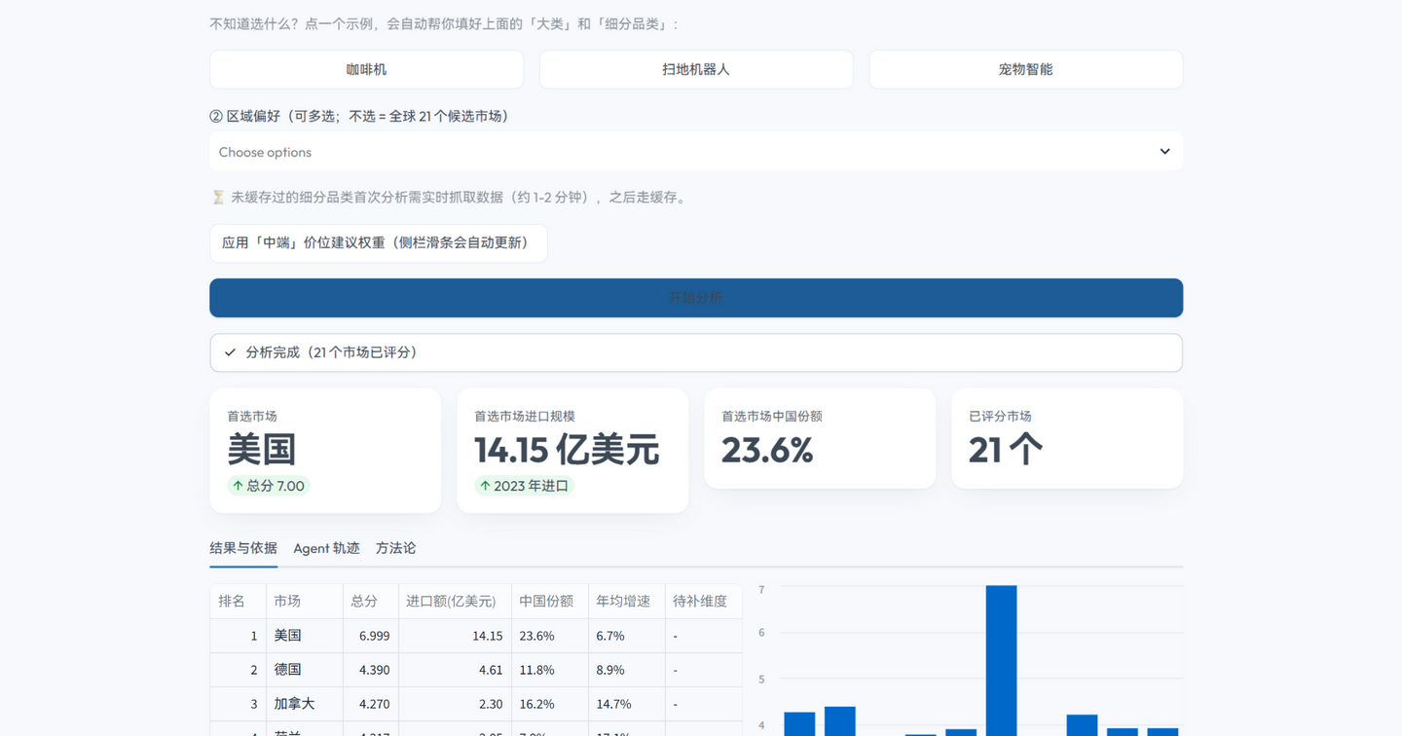
06
应用结果呈现 · 界面
智能体应用界面
选择式输入（品类/价位/区域/权重）→ 一键分析 → 结果与依据同屏呈现。
交互要点
选择式输入，小众品类走 AI 拆解且过程可见
六维权重的滑条实时重排
守卫警告显式展示
追问次数不限
应用界面：价位与区域设置（上）→ 指标卡与排名表、Top10 图（下）
19

Slide 20
应用结果呈现 · 提示词示例与智能体链接
三个提示词，看懂三种能力
① 评分与依据
“便携咖啡机，零售价300元，主攻线上渠道”
六维加权评分 → Top5 排名与依据卡 → 守卫核验的通俗点评
② 约束重排
“如果只看东南亚还有哪些机会？”
东南亚子池内重新归一化排序，马来西亚以增速+渠道双高居首
③ 对比归因
“第一名和第二名对比一下，选哪个？”
双市场逐维度对比，数字全部来自台账，结论可直接执行
智能体访问链接与评审测试账号
随作品提交包提供（含访问码），评审期间持续在线；数据来源与全部代码见随附仓库。
出海罗盘 · 让每一次出海决策，都有据可依。

